Slide 1

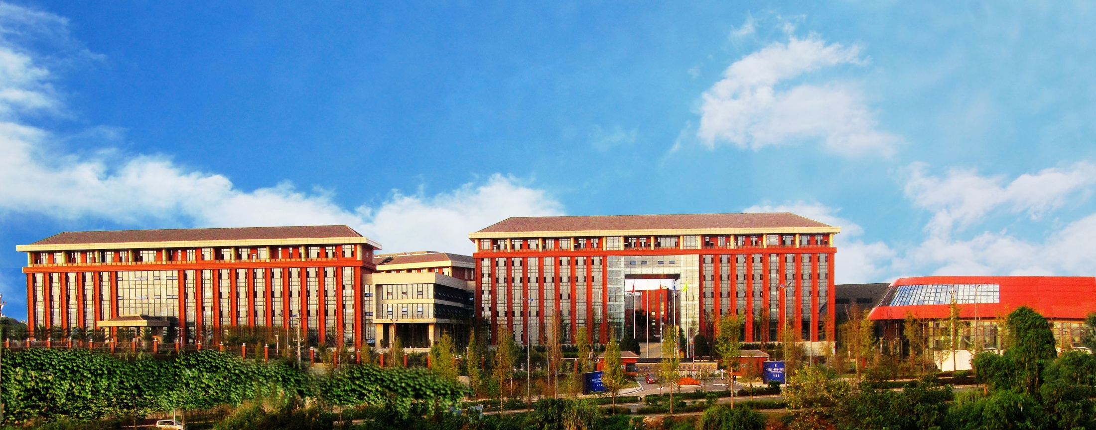
GB/T 18387-2008
电动车辆的电磁场发射强度的限值和测量方法，宽带，9kHz～30MHz
EMC标准培训
主讲人：黄雪梅
单位：中国汽车工程研究院股份有限公司EMC检测部
中国汽车工程研究院

Slide 2
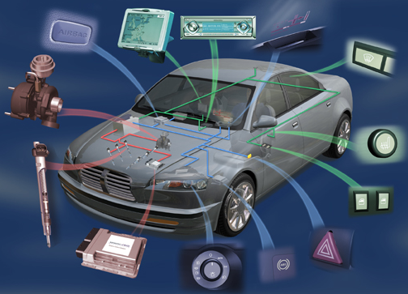
目录
适用范围
骚扰限值
测量方法
评定方法

Slide 3
适用范围
电动车辆的磁场和电场辐射发射，9kHz-30MHz；
交流充电系统的传导发射，450kHz-30MHz

Slide 4
限值
电场限值
磁场限值
频率 | 电平
450kHz-1.705MHz | 1mV
1.705MHz-30MHz | 3mV
传导限值

Slide 5
限值换算
关联公式：20lg(带宽(kHz)/1kHz)
修正系数：20lg0.2=-14dB (200Hz带宽)
修正系数：20lg9=19dB (9kHz带宽)

Slide 6
测量仪器
名称 | 型号 | 制造商 | 修正系数
十米法电波暗室 | FACT10-8.0 Auto | ETS | --
测功机 | AIP-CDM 37.5-4X4/EMC | MAHA | --
接收机 | ESCI-3 | RS | --
1m垂直单极天线 | HFH2-Z6 | RS | 10 dB
60cm静电屏蔽环天线 | HFH2-Z2 | RS | -31.5dB
EMC测试软件 | EMC32 | RS | --
频带 | 仪器带宽 | 峰值检波器最小扫描时间
9kHz-150kHz | 200Hz | 100ms/kHz
150kHz-30MHz | 9kHz | 100ms/MHz

Slide 7
测试场地
辐射发射场地要求（详见GB14023）：
开阔场（OATS）或电波暗室（ALSE）；
单极天线置于地面上，距车辆最近部分为3m±0.1m；
环天线置于地面以上1m±0.05m，距车辆最近部分为3m±0.2m
传导发射场地要求（依据ANSI C63.4）：
屏蔽室或者电波暗室；
LISN与车辆连接的电缆长度应为1.5m±0.05m；
LISN与车辆所处的接地平板使用铜带线搭接，铜带线尽可能短，长宽比不超过7.

Slide 8
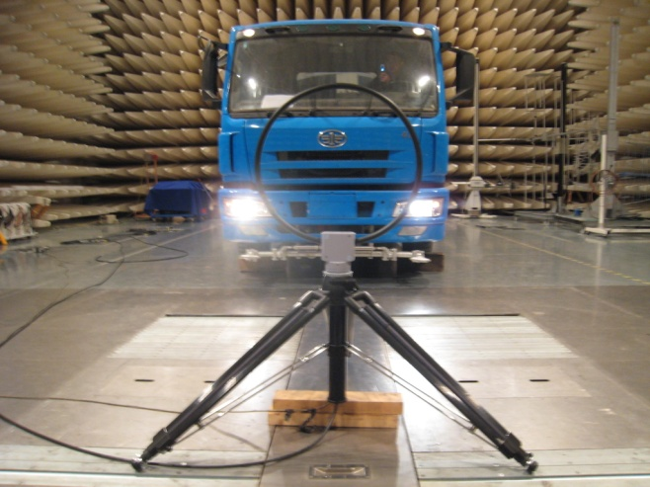
2.2 电动车整车EMI测试方法-磁场（9kHz-30MHz） （GB/T18387-2008,SAEJ551-5:2004）
依据标准： GB/T18387-2008；
天线类型：环天线；
天线位置：环天线的中心置于地面以上1m±0.05m，距车辆的最近部分为3m±0.2m；
预扫描：以40km/h的稳定车速运行，对车辆的四个侧面分别进行测量，并且每个侧面都要对三个极化方向（X,Y,Z）进行测试；
最大发射面的选择：经过重复测试，比较测试结果，确定最大发射面和最大发射方向；
终测：以16km/h和64km/h的稳定车速进行测试；
检波方式：PK；
备注:定义X方向表示天线平面平行于车体方向，Y方向表示天线平面垂直于车体方向，Z方向表示天线平面平行于暗室地面。
90%的车辆不满足限值要求，功率越大越难！！！

Slide 9
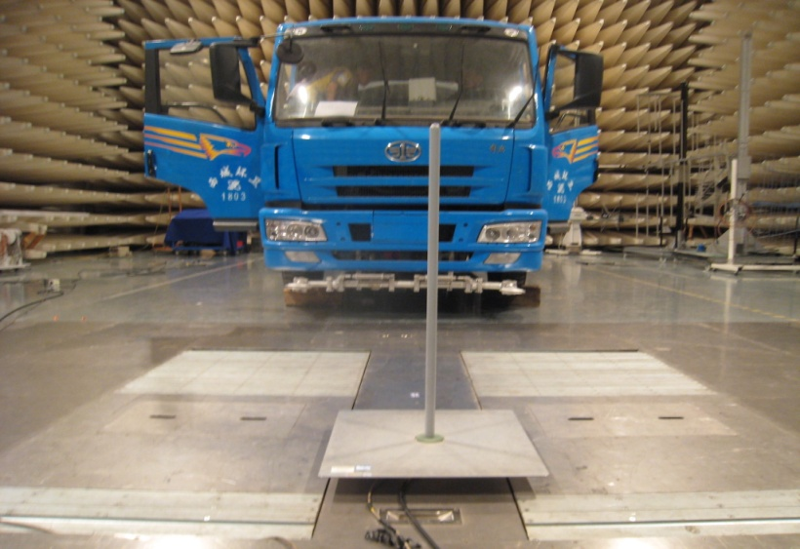
2.3 电动车整车EMI测试方法-电场（9kHz-30MHz） （GB/T18387-2008,SAEJ551-5:2004）
依据标准：GB/T18387-2008；
天线类型：杆天线；
天线位置：单极天线置于地面上，距车辆的最近部分为3m±0.1m；
预扫描：以40km/h的稳定车速，对车辆的四个面分别进行测量（因为垂直单极天线的极化方向只有垂直方向）；
最大发射面的选择：反复测试，比较四个面的测试结果，确定最大发射面；
终测：以16km/h和64km/h的稳定车速进行最终测试，得到最大发射。
检波方式：PK。

Slide 10
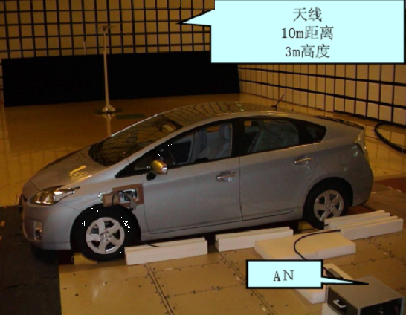
传导发射测试布置
传导发射

Slide 11
2.4 GB/T18387-2008和SAEJ551-5:2004 存在的问题
（1）天线位置
“天线距车辆的最近部分为“3m±0.2m”，只规定了天线距离，没有明确天线处于车身的具体位置，环天线的Z方向极化测试意义并不大。
（2）最大发射面的选择
在GB/T18387-2008中，预测时（恒定车速40km/h），车辆的最大发射面是根据车辆4个侧面预测试的最高电平确定的，但是该电平是基于绝对值进行判定还是基于测试电平与限值的相对值进行判定，标准中并没有明确。
（3）车辆运行条件
车辆终测运行在恒速（16km/h 和64km/h），很难找到最大骚扰发射，需要寻找带有典型意义的最大发射车辆运行条件。
（4）混合动力车的测试工况
对于GB/T 18387-2008，由于部分混合动力车在电机独立驱动时，由于输出功率有限，达不到标准中规定的一个或几个车速，标准中并未规定在此种情况下如何测试；目前有许多投入市场的混合动力车辆，电机只是在启动和加减速时暂态工作，在匀速过程中电动机很可能在非工作状态。这时整车辐射不在最大发射状态，测试实际意义不大。对于这种型式的车辆测试，目前标准还没有具体的规定。需要进一步研究其有意义的测试工况（例如动力接通、加速过程、减速过程以及临界车速等），开展此项目的研究工作，对标准进行细化，尽可能使电动汽车工作在最大辐射状态进行测试。
（5）加载测试
空载测试可能会降低辐射发射电平，另外电动汽车在加载状态下会使车辆的工作电流和功率加大，势必影响电动汽车的辐射发射水平，因此需要开展电动汽车在加载状态下的电磁辐射发射研究。

Slide 12
SAE J551/5-2012
SAE J551/5-2012 - Performance Levels and Methods of Measurement of Magnetic and Electric Field Strength from Electric Vehicles, Broadband, 150 kHz to 30 MHz;

Slide 13
电场和磁场峰值限值比较
频率 | GB/T18387-2008限值 | SAE J551/5-2012限值
9kHz~150kHz | 85.9~61.5 | --
150kHz~4.77MHz | 94.5~64.4 | 105.37~75.32
4.77MHz~15.92MHz | 64.4~43.4 | 75.34~43.93
15.92MHz~20MHz | 43.4~41.5 | 43.94~41.96
20MHz~30MHz | 41.5 | 41.96
频率 | GB/T18387-2008限值 | SAE J551/5-2012限值
9kHz~150kHz | 85.9~61.5 | --
150kHz~4.77MHz | 94.5~64.4 | 105.37~75.32
4.77MHz~15.92MHz | 64.4~43.4 | 75.34~43.93
15.92MHz~20MHz | 43.4~41.5 | 43.94~41.96
20MHz~30MHz | 41.5 | 41.96

Slide 14
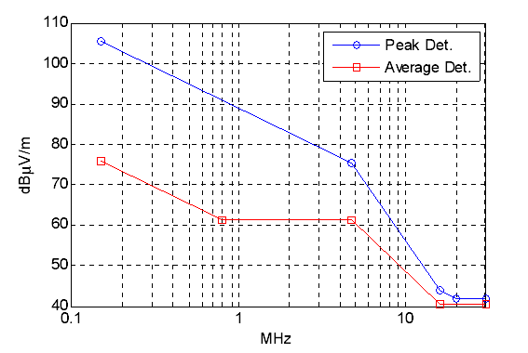
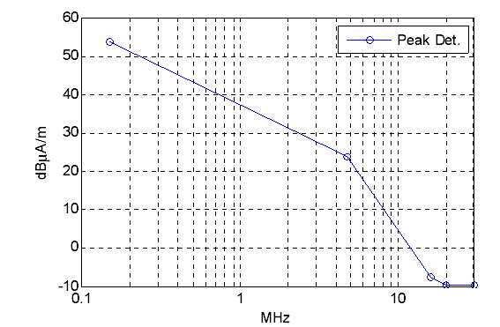
新标准限值
电场发射限值曲线
磁场发射限值曲线

Slide 15
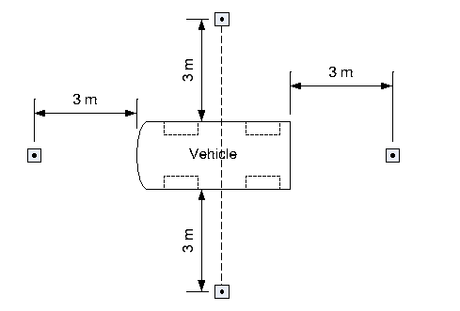
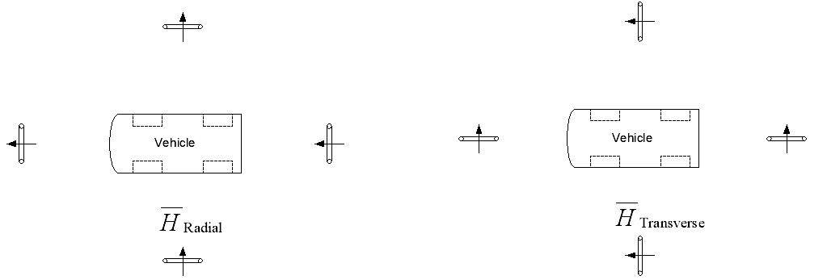
天线位置

Slide 16
车辆运行条件
运行条件 | 可变参量 | 默认值 | 变量范围
制动 | 制动力 | 约为轮速变为零需要的压力的2倍 | 设计正常运行范围
爬坡 | 扭矩 | 道路负荷扭矩 | 0N-m到使轮速降为0需要的扭矩
巡航 | 车速 | 70km/h | 爬坡速度可达95km/h

Slide 17
终测组合
场分量 | 检波器
电场/垂直 | 峰值
电场/垂直 | 平均值
磁场/法向 | 峰值
磁场/切向 | 峰值

Slide 18

谢谢

